Slide 1
Backpropagation
Renan Barbosa

Slide 2
O que é Backpropagation?
É um método de aprendizagem supervisionada usado para treinar redes neurais, ajustando os pesos e os vieses de cada neurônio.
Importante : NÃO treine por apenas um exemplo, até que o erro seja mínimo, em seguida, vá para o próximo exemplo - você tem que tomar cada exemplo uma vez e, em seguida, começar novamente desde o início.

Slide 3
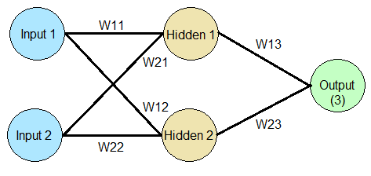
O que é Backpropagation?
Passos:
Foward propagatin - calcula a saída da rede neural
back propagation - ajusta os pesos e os vieses de acordo com o erro global

Slide 4
Como funciona?
inicializar todos os pesos e vieses com valores aleatórios entre 0 e 1
calcular a saída da rede
calcular o erro global
ajustar os pesos do neurônio de saída usando o erro global
calcular os erros dos neurônios ocultos (dividir o erro global)
ajustar os pesos dos neurônios ocultos usando seus erros
vá para o passo 2) e repita isso até o erro ficar mínimo

Slide 5
Matematicamente falando...
Como qualquer rede neural requer uma função de ativação , usaremos a ativação sigmoide . A ideia principal é ajustar essa função para produzir a saída correta (e o erro mínimo). Isso é feito modificando os pesos e os vieses .
Seu gráfico se parece com isso (note que os valores de saída variam de 0 a 1 )

Slide 6
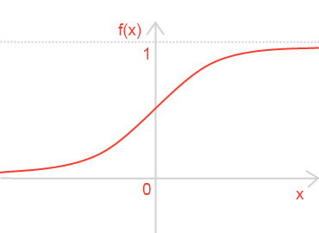
Matematicamente falando...

Slide 7


Fórmulas sigmóides (onde f (x) é uma função sigmóide)
1) função sigmóide básica:
2) Função sigmíde derivada (seu valor é usado para ajustar os pesos):

Slide 8
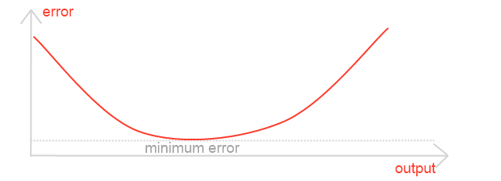
A retropropagação sempre visa reduzir o erro de cada saída. O algoritmo sabe qual saída está correta quando o erro está ficando abaixo de um limite.
Para uma melhor compreensão disso, dê uma olhada no gráfico abaixo, que mostra o erro, com base na saída:

Slide 9
Fórmulas
Calcular a saída de um neurônio ( f é a função sigmóide, f ' é a derivada de f, aka df / dx):
actualOutput = f(weights[0] * inputs[0] + weights[1] * inputs[1] + biasWeight)
Calcular o erro global (erro para o neurônio de saída )
globalError = f’(output) * (desiredOutput - actualOutput)

Slide 10
Fórmulas
Ajuste os pesos / bias do neurônio de saída
W13 += globalError * input13 W23 += globalError * input23 bias += globalError
Calcule o erro para cada erro de neurônio
error1 = f’(x) * globalError * W13 error2 = f’(x) * globalError * W23

Slide 11
Fórmulas
Ajuste os pesos dos neurônios ocultos
» primeiro neurônio oculto
W11 += error1 * input11 W21 += error1 * input21 bias1 += error1;
» segundo neurônio oculto
W12 += error2 * input12 W22 += error2 * input22 bias2 += error2;

Slide 12
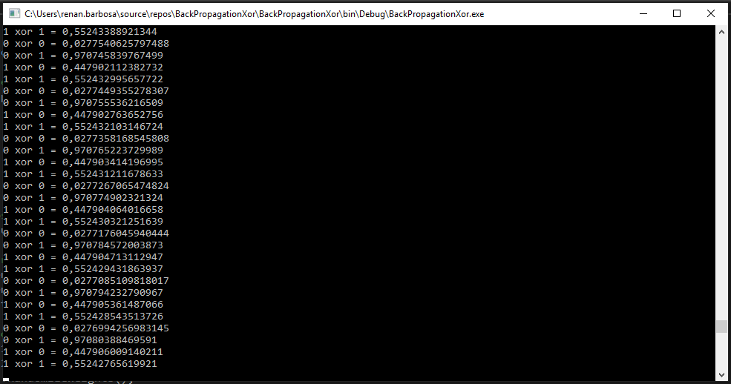
Resultado - XOR

Slide 13
Valores errados
Pode acontecer, quando o algoritmo fica preso nos mínimos locais : o algoritmo acha que encontrou o erro mínimo, não sabe que o erro pode ser ainda menor.
Isso geralmente é resolvido redefinindo os pesos da rede neural e treinando novamente.

Slide 14
Referência
http://www.codingvision.net/miscellaneous/c-backpropagation-tutorial-xor
http://deeplearningbook.com.br/algoritmo-backpropagation-parte-2-treinamento-de-redes-neurais/

